Slide 1
同等学力人员申请硕士学位 管理工作信息平台注册流程
研究生教育发展办公室

Slide 2
同等学力人员申请硕士学位的条件：
1、具有大学本科学历并获得学士学位满三年（以报名注册同等学力考试时间为准前推三年），如未达到三年期限，国家平台暂无法进行专业申报。
2、完成研究生课程培训班规定的课程学习，修满要求的学分，成绩合格。
3、在培训班学习过程中，须在规定期限内通过同等学力人员申请硕士学位外国语水平和学科综合水平全国统一考试。
4、自向学校提交论文开题申请之日起，一年后两年内在导师指导下完成硕士学位论文，并通过论文答辩。

Slide 3
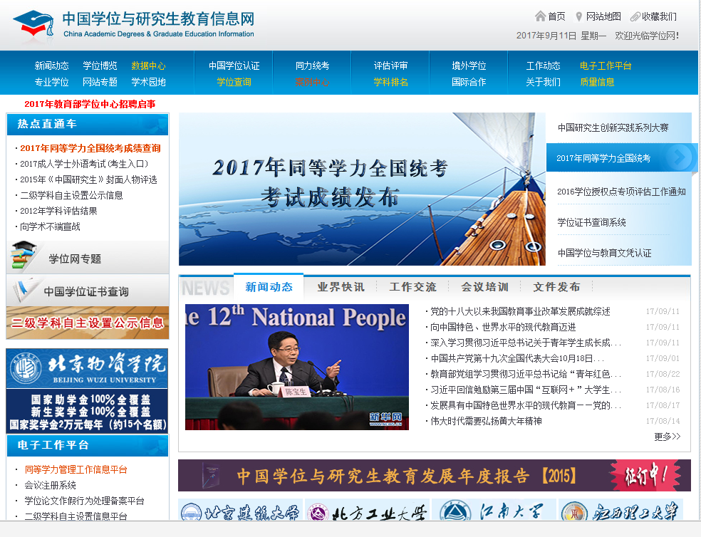
报名流程
中国学位与教育信息网 http://www.cdgdc.edu.cn
点击同力统考进入下一步

Slide 4
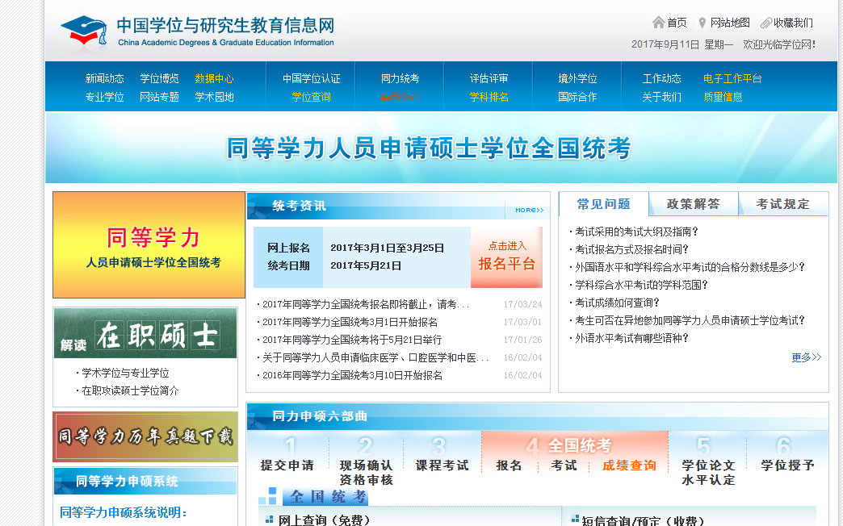
点击进入报名平台

Slide 5
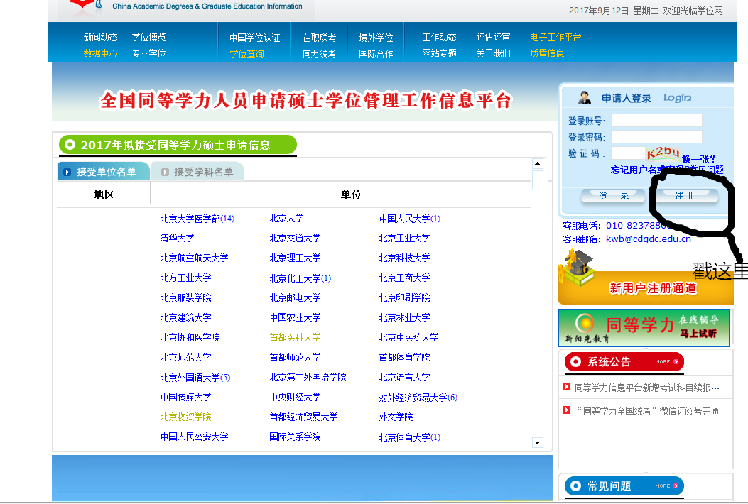

Slide 6
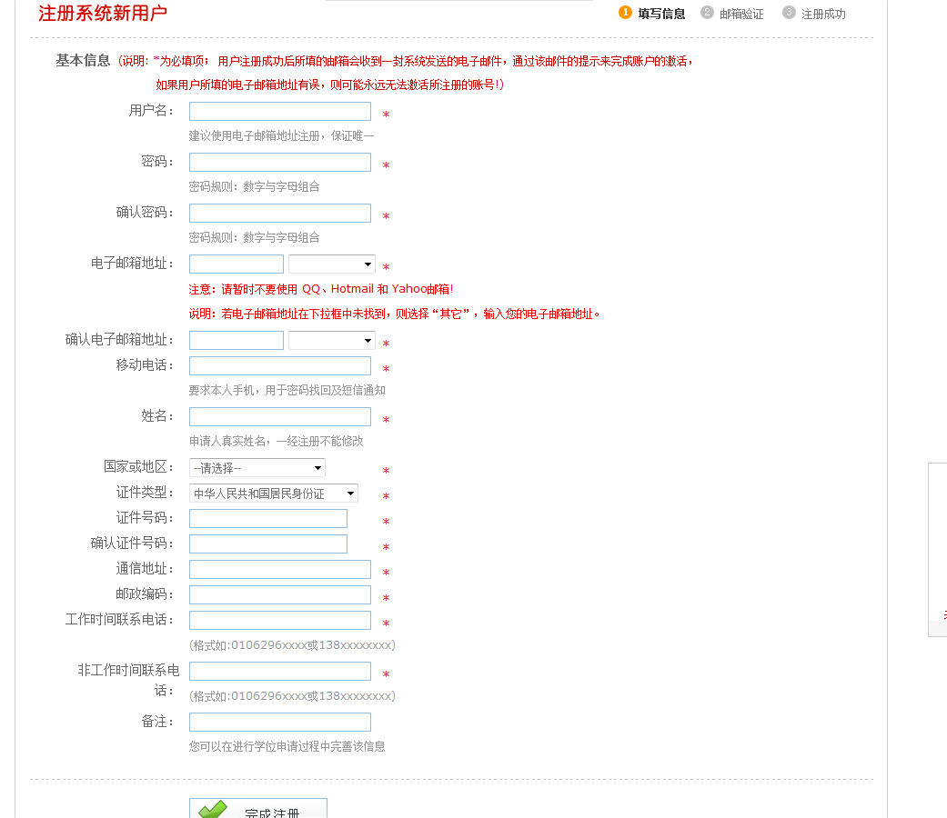
填写注册信息完成注册

Slide 7
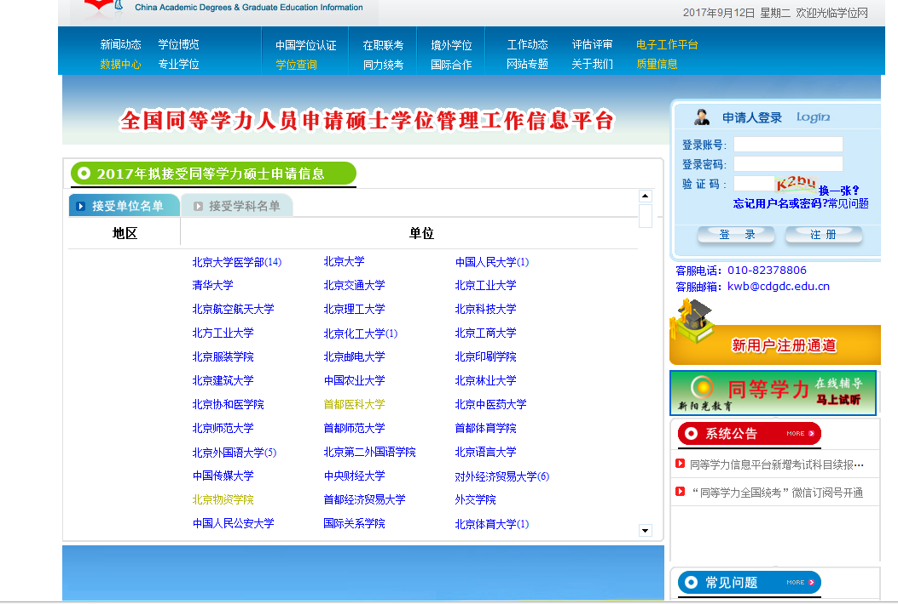
输入账号密码登陆

Slide 8
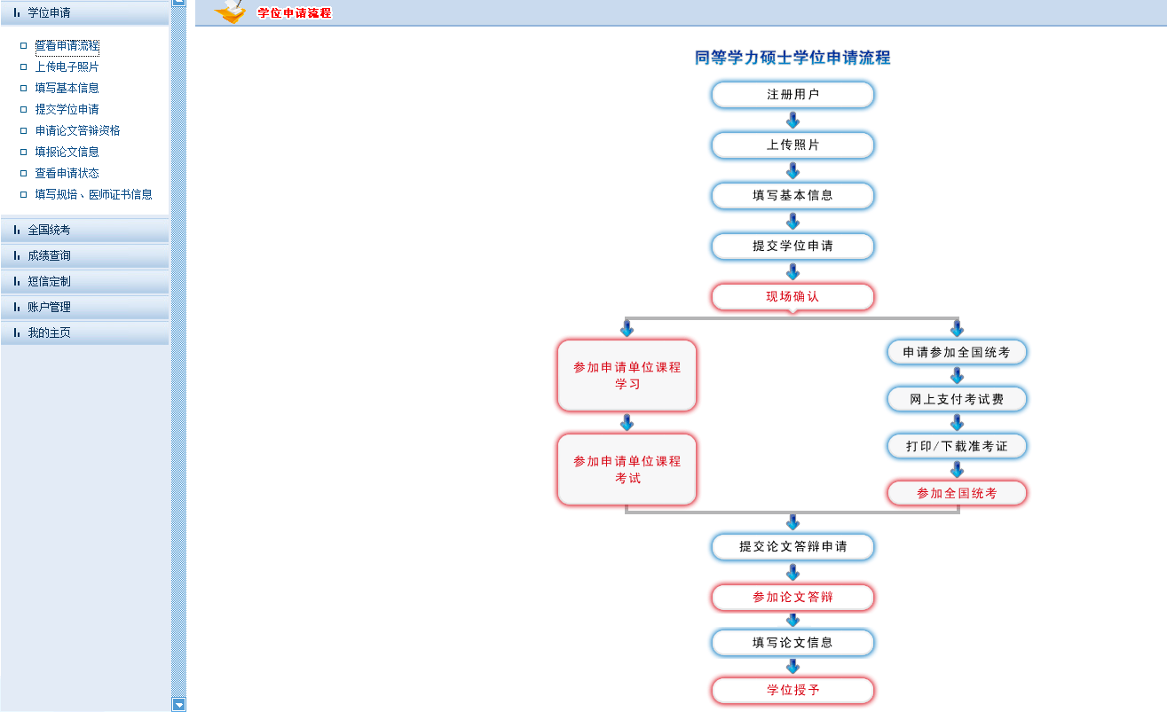
点击上传电子照片

Slide 9
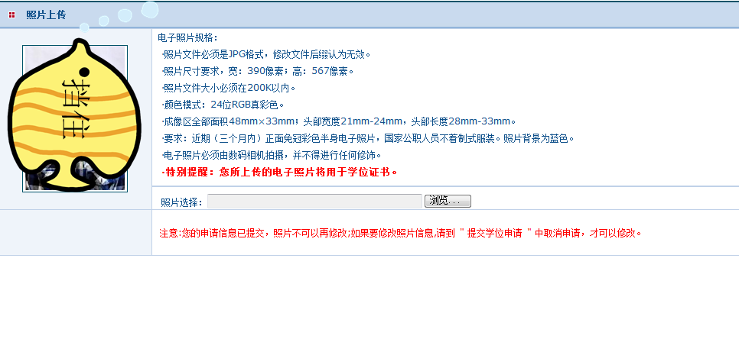
大家根据电子照片的规格上传自己的电子版照片

Slide 10
点击填写基本信息

Slide 11
点击提交学位申请

Slide 12
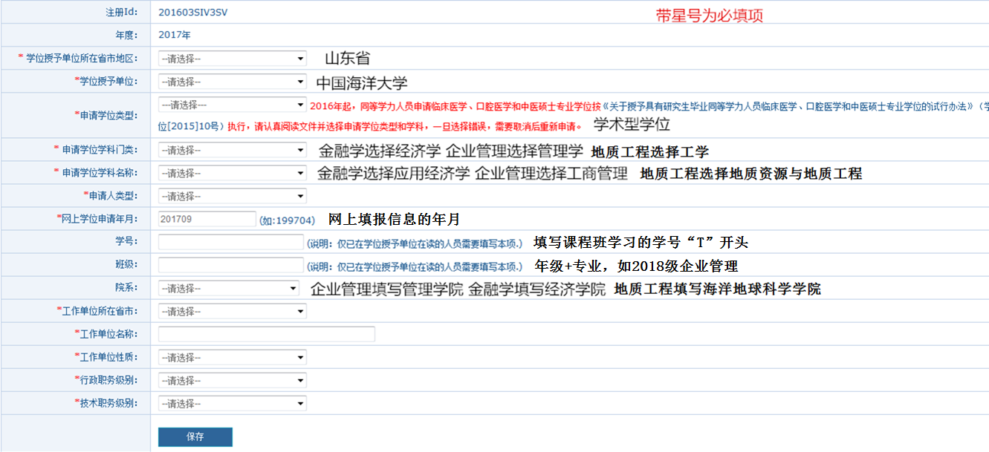
选择应用经济学、工商管理和地质资源和地质工程后会弹出下方二行，是否按一级学科申请填否。申请学位专业名称就是你所具体报名的金融学、国民经济学、企业管理、地质工程、经济法学、教育经济与管理等专业，请务必选择到二级学科专业

Slide 13
点击提交申请
网上的报名工作结束了，请按照学校通知安排到现场采集照片以及指纹录入。

